Slide 1
Focus sulla Cronicità in età pediatrica in Italia
M. R. Filograna

Slide 2
Dati Demografici Istat al 2018
Al 1° gennaio 2018 si stima che la popolazione italiana ammonti a 60 milioni 494mila residenti, quasi 100mila in meno sull’anno precedente (-1,6 per mille).
Gli stranieri residenti in Italia al 1° gennaio 2018 sono 5 milioni 65mila e rappresentano l’8,4% della popolazione residente totale.

Slide 3
Dati Demografici Istat al 2018
Al 1° gennaio 2018:
il 22,6% della popolazione ha un’età superiore o uguale ai 65 anni,
il 64,1% ha età compresa tra 15 e 64 anni
il 13,4% ha meno di 15 anni. (6.300.000 circa popolazione 0-14 aa)
L’età media della popolazione ha oltrepassato i 45 anni.

Slide 4
La patologia cronica in età evolutiva
In base al X Rapporto nazionale sulle malattie croniche e rare in età pediatrica, per classi d'età da 0 a 14 aa,
il 95,9% del campione di popolazione risulta in buona salute,
il 9,1% della restante popolazione è affetto da una o più patologie croniche;
l'1,6% da 2 o più patologie croniche;
il 83,4% dei cronici dice di essere in buona salute.
Coordinamento Nazionale Associazioni Malati Cronici (CnAMC ) rilevazioni nell'anno 2010

Slide 5
La patologia cronica in età evolutiva
le tipologie di patologie croniche più frequenti nella popolazione da 0-14 anni
il 7,8% da malattie allergiche,
il 2,2% da asma o broncopneumatia cronica
lo 0,6% da malattie nervose
lo 0,4% da malattie cardiache
lo 0,3% da artrite
lo 0,3% è affetto da diabete

Slide 6
La patologia cronica in età evolutiva
Nella fascia di età dai 15 a 17 anni compresi, si assiste ad un aumento delle:
malattie allergiche all‘(11,9%)
asma e malattie bronchiali croniche( sino al 2,9%)
malattie mentali o nervose pari (1,9% )
diabete sino allo 0,6%.

Slide 7
La patologia cronica in età evolutiva
1 su 10 dei nostri bambini o ragazzi presenta una patologia cronica

Slide 8
La patologia cronica per fascia d’età
Incidenza dei casi di patologia cronica
0 - 5 anni 61,8%
6 - 11 anni 44,1%
12 -18 anni 55,9%
Notes:
0 ai 5 anni massima incidenza (61,8%),
ovvero quella in cui la diagnosi tempestiva può ridurre o anche evitare l’irreversibilità del danno nel bambino

Slide 9
La patologia cronica in età evolutiva
Caratteristiche della patologia cronica :
è permanente;
tende a sviluppare un tasso di disabilità variabile;
è causata da un’alterazione patologica non reversibile;
richiede una formazione speciale per il raggiungimento di una buona qualità della vita;
necessita di un lungo periodo di controllo, osservazione e cura
(Definizione dell’Organizzazione Mondiale della Sanità,)

Slide 10
La patologia cronica in età evolutiva
Obiettivi di cura devono essere finalizzati
al miglioramento del quadro clinico e dello stato funzionale
alla minimizzazione della sintomatologia
alla prevenzione della disabilità
al miglioramento della qualità di vita.

Slide 11
Normativa Sanitaria per le patologie croniche
Assistenza primaria nel così detto Decreto Balduzzi (2012).
Riordino assistenza ospedaliera con il DM 70
( Decreto Ministeriale 2 aprile 2015 n. 70)

Slide 12
Normativa Sanitaria per le patologie croniche
Piano nazionale delle Cronicità nel 2016, prevede:
Programmazione degli interventi sulla base delle conoscenze epidemiologiche
La promozione della salute, prevenzione e diagnosi precoce
Presa in carico e gestione del paziente attraverso il Piano di cura (PAI)
Notes:
Conoscenze epidem: non tutte le regioni hanno i registri in cui oltre che riportare la patologia, vengono riportati i dati farmaceutici o dispositivi, ma non i bisogni sociosanotari
Promozione della salute: prevenzione primaria (adozione di corretti stili di vita),
Presa in carico:organizzazione dei servizi, integrazione sociosanitaria (formazione del team
multidisciplinare, sviluppo di modelli che prevedano una risposta integrata
dei bisogni di salute sanitari e sociali, ecc.) e sull’organizzazione
dell’assistenza ospedaliera (creazione di reti multi-specialistiche
prevenzione secondaria (individuazione precoce dei soggetti a rischio e
relativa presa in carico) e quelli di prevenzione terziaria (per evitare
l’insorgenza delle malattie croniche e delle loro complicanze nelle persone
a rischio o già malate)

Slide 13
Normativa Sanitaria per le patologie croniche
Nuovi LEA (pubblicati in Gazzetta Ufficiale a marzo 2017)
Centotrentaquattro nuovi codici di esenzione dal ticket che fanno riferimento a 201 malattie rare
vedono interessati 2 milioni di pazienti, di cui il 70% in età pediatrica

Slide 14
Criticità Assistenziali per il Bambino con patologia Cronica
XVI Rapporto Nazionale sulle politiche delle Malattie Croniche (2018)
l’integrazione tra assistenza primaria e specialistica non c’è per il 95,8% delle Associazioni,
oltre il 73% ha riscontrato nell’ultimo anno ritardi di diagnosi,
il 75,6% vorrebbe avere liste d’attesa meno lunghe;
Cittadinanza attiva” Cittadini con cronicità :molti atti,pochi fatti”2018

Slide 15
Criticità Assistenziali per il Bambino con patologia Cronica
XVI Rapporto Nazionale sulle politiche delleMalattie (2018)
Scarsa continuità assistenziale fra ospedale e territorio (65,1%).
Scarso coinvolgimento del paziente nel piano di cura (53,4%)
carenza dell’assistenza domiciliare e dell’utilizzo delle nuove tecnologie (45,8%)
Cittadinanza attiva” Cittadini con cronicità :molti atti,pochi fatti”2018

Slide 16
Criticità Assistenziali per il Bambino con patologia Cronica
XVI Rapporto Nazionale Malattie Croniche(2018)
l’80,5% vorrebbe avere maggiore ascolto da parte del personale sanitario
Le famiglie che assistono una persona con una patologia cronica o rara
si sentono sempre più sole
il 65% è in difficoltà economica.
Cittadinanza attiva” Cittadini con cronicità :molti atti,pochi fatti”2018
Consolaro A, Giancane G, et al. Phenotypic variability and disparities in treatment and outcomes of childhood arthritis throughout the world: an observational cohort study. Lancet Child Adolesc Health 2019;3:255-263. doi:10.1016/S2352-4642(19)30027-6
Notes:
Il trend nella prevalenza della povertà a seconda della tipologia lavorativa dei membri adulti delle famiglie. Possiamo notare che tra il 2004 e il 2013 tale prevalenza è cresciuta da 11.6% a 13.9% in generale. La letteratura scientifica delle sezioni precedenti, i bambini provenienti da famiglie a basso reddito e nelle famiglie che avvertono un cambiamento negativo di reddito della famiglia in connessione con la crisi economica nel 2008 avrebbero aumentato il rischio di cattivi stili di vita, delle malattie croniche e dell’obesità
Quaderni della Fondazione Farmafactoring” La salute nel ciclo di vita della popolazione: La salute dei giovani italiani “ 2018

Slide 17
Criticità Assistenziali per il Bambino con patologia Cronica : ospedaliera
XVI Rapporto Nazionale Malattie Croniche(2018)
la distanza del luogo del ricovero dalla propria residenza (51,4%)
mancata predisposizione della dimissione protetta (48,8%).
Cittadinanza attiva” Cittadini con cronicità :molti atti,pochi fatti”2018
.

Slide 18
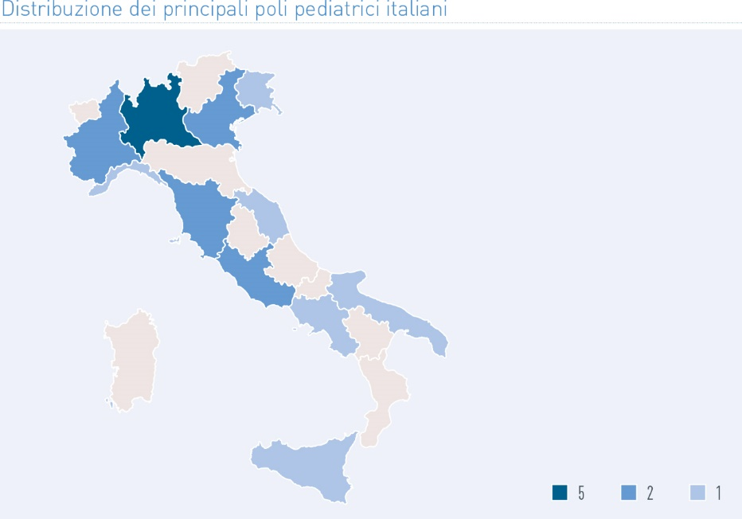
Mobilità ospedaliera interregionale
le regioni in cui prevale, in termini percentuali, la mobilità attiva su quella passiva sono tutte al Centro-Nord.
Notes:
In Puglia nel 2017 abbiamo avuto 40.000 pugliesi in mobilità passiva verso il Nord. Minorenni 0-17 anni son stati 4.907 i pazienti ricoverati fuori dalla Puglia (pari a 9,5%), maggior esodo vs. il Lazio, a seguire Emilia Romagna, Lombardia e Liguria (Gaslini).

Slide 19
Criticità Assistenziali per il Bambino con patologia Cronica : ospedaliera
XVI Rapporto Nazionale delle politiche delle Malattie Croniche(2018)
Tempi lunghi di attesa per l’accesso in strutture riabilitative residenziali (lungodegenze o RSA), che per le strutture semiresidenziali,
costi eccessivi per la retta (50%),
la necessità di pagare una persona per assistere il malato (45%)
Cittadinanza attiva” Cittadini con cronicità :molti atti,pochi fatti”2018

Slide 20
Criticità Assistenziali per il Bambino con patologia Cronica : ospedaliera
XVI Rapporto Nazionale Malattie Croniche(2018)
Nelle strutture semiresidenziali, quindi centri diurni per attività terapeutico-riabilitative,
spesso la riabilitazione è a totale carico del cittadino (44,4%)
i tempi di permanenza sono troppo brevi per raggiungere il grado di riabilitazione necessario (44,4%).
Cittadinanza attiva” Cittadini con cronicità :molti atti, pochi fatti”2018

Slide 21
Criticità Assistenziali per il Bambino con patologia Cronica : domiciliare
XVI Rapporto Nazionale Malattie Croniche(2018)
il numero di ore di assistenza erogate insufficienti (61,9%),
manca l’assistenza psicologica
quella di tipo sociale (57,1%) è di difficile attivazione
spesso viene negata (52,3%)
Cittadinanza attiva” Cittadini con cronicità :molti atti,pochi fatti”2018

Slide 22
Criticità Assistenziali per il Bambino con patologia Cronica
La sanità digitale è ancora una chimera.
l’umanizzazione delle cure, è un tema che richiede formazione specifica del personale nei confronti della persona affetta da cronicità e/o malattia rara .
Notes:
Formazione MMG e PLS, rispetto alla specificità di alcune malattie, soprattutto se rare
ed in generale sulla comunicazione ed empatia nei confronti della persona
con cronicità, e, allo stesso tempo,
e la sua gestione a domicilio, che fornisca supporto psicologico e
informazioni sugli aspetti burocratici e sui diritti dei pazienti.
Appropriatezza e aderenza:, la prima viene ostacolata
principalmente, secondo le Associazioni, dalla sottovalutazione dei sintomi
ed il conseguente ritardo nella cura (75,7%), e nella seconda a causa dei
costi eccessivi, per spostamenti, permessi di lavoro, ecc. (48,6%) o per
indisponibilità del farmaco (37,8%) o ancora difficoltà burocratiche
(35,1%).

Slide 23
Criticità Assistenziali per il Bambino con patologia Cronica
formazione rivolta
al personale medico e sanitario
alla persona, ai familiari ed ai caregiver, (che miri ad aumentare l’autonomia del paziente)
appropriatezza nell’uso delle terapie e delle tecnologie
aderenza alla terapia farmacologica
Notes:
Formazione MMG e PLS, rispetto alla specificità di alcune malattie, soprattutto se rare
ed in generale sulla comunicazione ed empatia nei confronti della persona
con cronicità, e, allo stesso tempo,
e la sua gestione a domicilio, che fornisca supporto psicologico e
informazioni sugli aspetti burocratici e sui diritti dei pazienti.
Appropriatezza e aderenza:, la prima viene ostacolata
principalmente, secondo le Associazioni, dalla sottovalutazione dei sintomi
ed il conseguente ritardo nella cura (75,7%), e nella seconda a causa dei
costi eccessivi, per spostamenti, permessi di lavoro, ecc. (48,6%) o per
indisponibilità del farmaco (37,8%) o ancora difficoltà burocratiche
(35,1%).

Slide 24
Criticità specifiche del Bambino o adolescente con patologia Cronica
Difficoltà di tipo culturale e relazionale
comunicare la propria malattia e sue implicazioni ( 70%)
partecipare alle attività scolastiche ed extrascolastiche (66,6%)
disagio psicologico anche nella fase di transizione all’età adulta(63,3%)

Slide 25
Criticità socio-sanitarie: costi privati di cura
XVI Rapporto Nazionale Malattie Croniche
25.000 euro per l’assistenza alla persona
60.000 euro per l’adattamento dell’abitazione
36.000 euro per la retta di RSA
6.000 euro per i viaggi
Cittadinanza attiva” Cittadini con cronicità :molti atti,pochi fatti”2018

Slide 26
Criticità socio sanitarie: assistenza farmaceutica
XVI Rapporto Nazionale Malattie Croniche
Problematica prioritaria è la spesa economica per farmaci in fascia C (62%),
limitazione di prescrizione da parte del medico di medicina generale o PLS (58,6%)
difficoltà nel rilascio del piano terapeutico (48,2%)
Cittadinanza attiva” Cittadini con cronicità :molti atti,pochi fatti”2018

Slide 27
In conclusione
Anziché prevalere un processo di umanizzazione delle cure, assistiamo
alla burocratizzazione delle cure,
a differenti risposte regionali di uguali bisogni,
alla mancanza di comunicazione tra professionisti che dovrebbero gestire insieme la patologia cronica,
scarsa applicazione dei PDTA personalizzati.

Slide 28
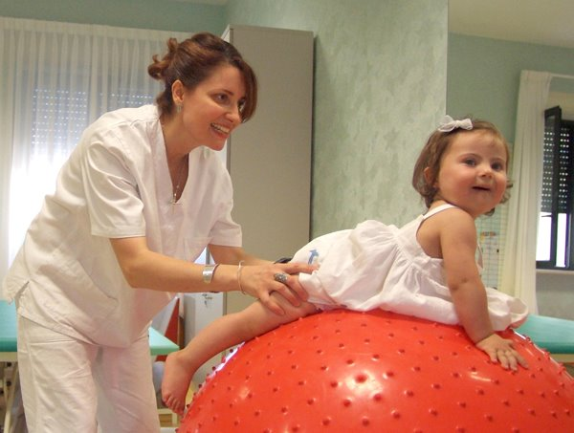
In conclusione
Auspichiamo la miglior Qualità di vita
possibile per i nostri
ragazzi!.
Grazie per l’attenzione

